Slide 1

Semestrální práce číslo 20.
Michal Pešek 2022/23 TUL

Slide 2
Zadání
napsat program, který vypíše zda je zadaná matice symetrická,či nikoliv
uživatel může zadat rozměr / velikost matice
samotné hodnoty, které se uloží do matice
program se má ukončit v případě, že uživatel zadá záporné číslo

Slide 3
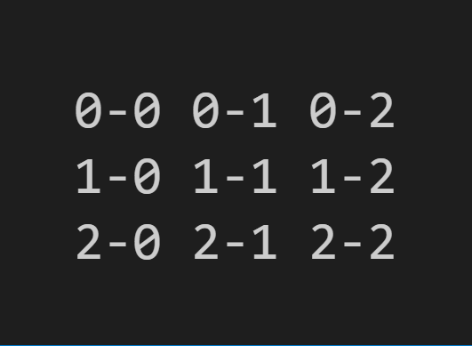
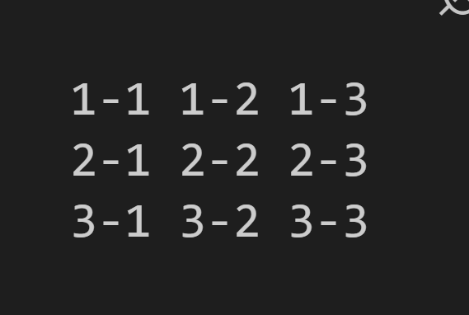
Příklady na vysvětlení

Slide 4
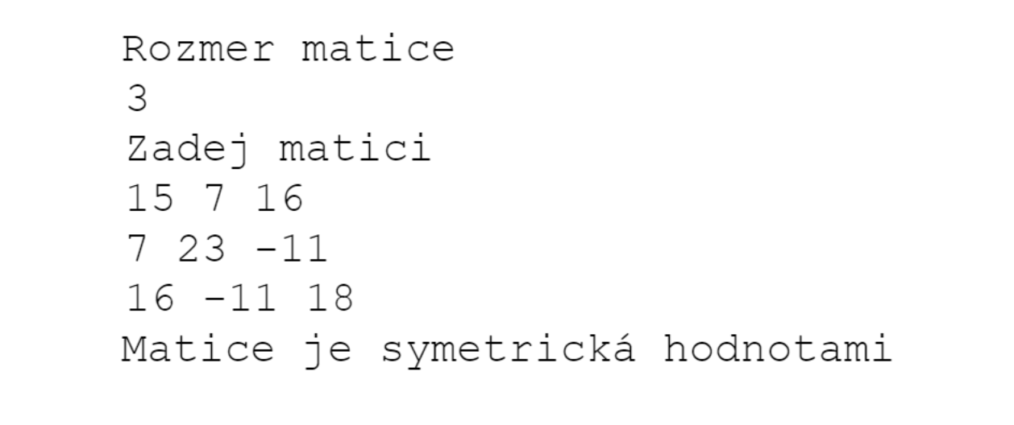
Příklady na vysvětlení

Slide 5
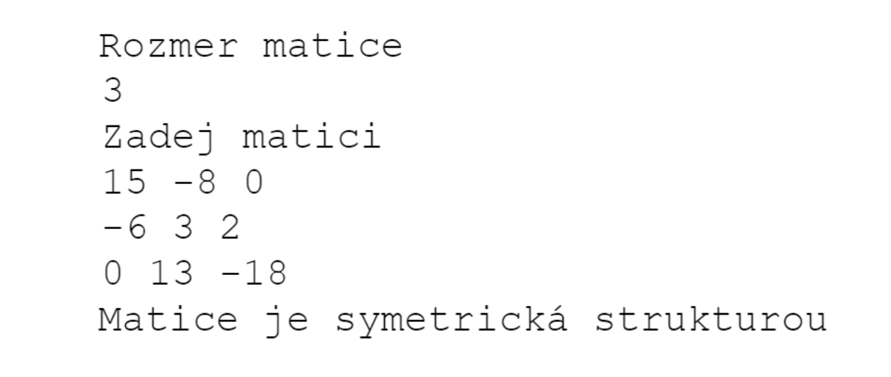

Slide 6
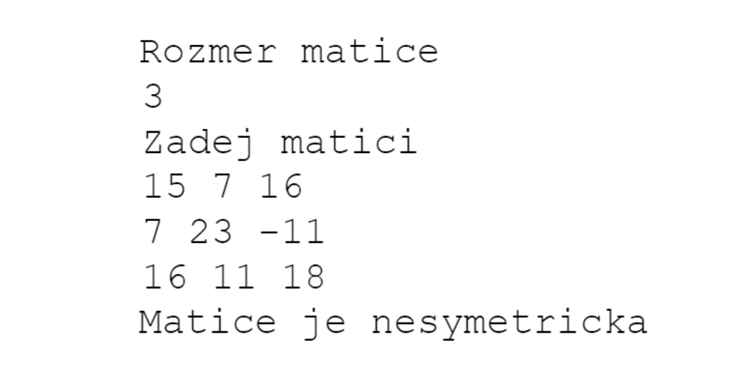

Slide 7
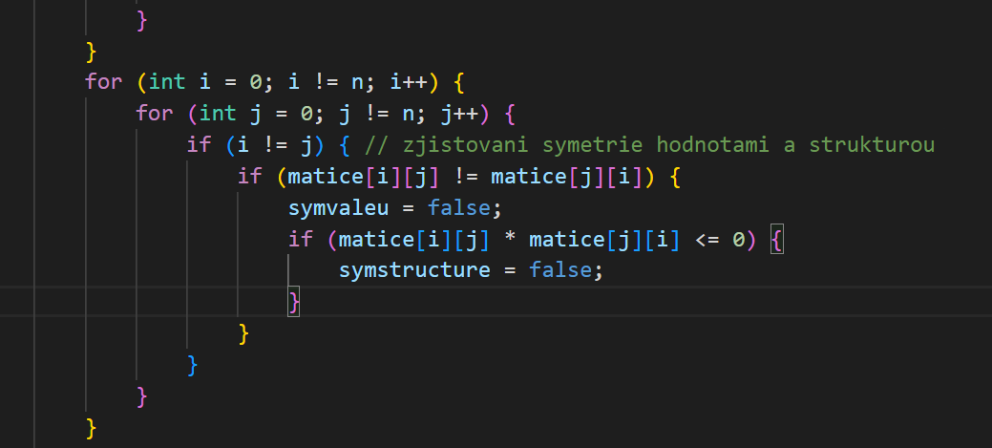
Nejzajímavější část programu

Slide 8
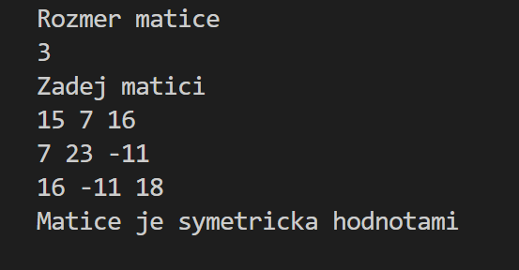
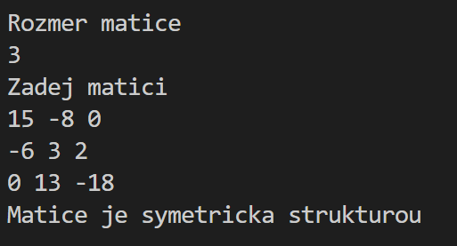
Výsledky z testování programu

Slide 9
